Slide 1
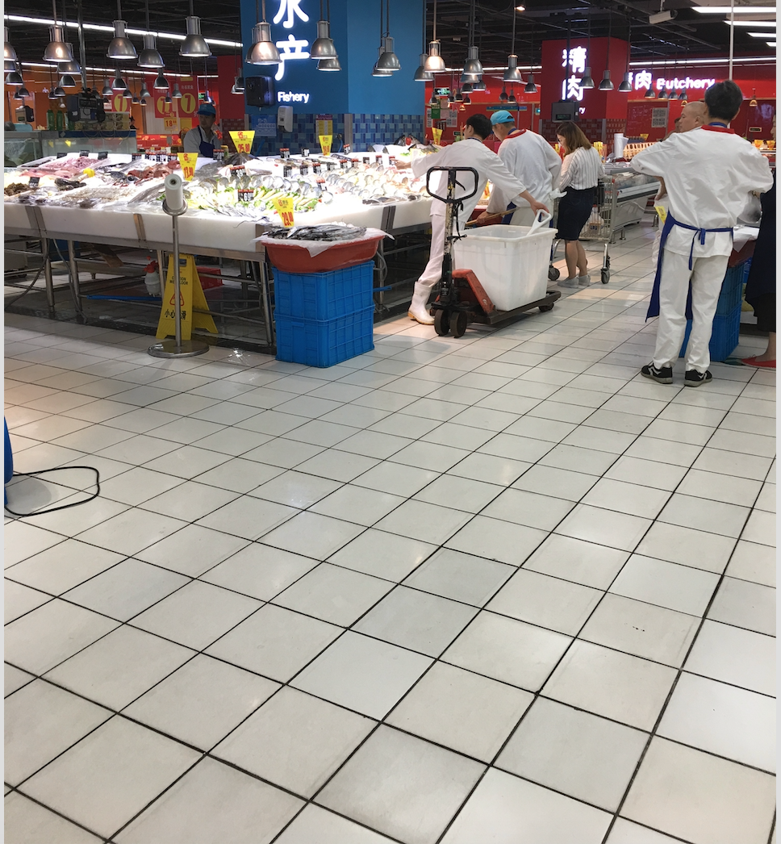
公司和美国宪法：
权利的来源和近年来的趋势
Larry Catá Backer (白 轲)
W. Richard and Mary Eshelman 教席学者；
法律与国际事务教授
宾夕法尼亚州立大学 | 239 Lewis Katz Building, University Park, PA 16802
1.814.863.3640 (direct) || lcb11@psu.edu
研讨会: 华东政法大学
上海, 中国
2017年10月23日

Slide 2
背景：人和美国宪法体系
美国宪法
在授予权力的基础上建立政府
各州宪法
剩余权威
包括设立公司的权力
保护人的权力
为人保留权利的附加条款
共享权力以建立公司

Slide 3
人格
人格：自主权，权力和义务的基本持有人； 社会、规则、法律和基本政治力量的客体
人类有人格
不过公司能被赋予人格吗？
私有主体（企业和其他集体）；公有主体（国家，国际组织）
如果它们能被赋予人格，这种人格与人类的人格相同吗？

Slide 4
法律人格: 法人团体
John Dewey, “The Historic Background of Corporate Legal Personality,” Yale Law Journal, XXXV (6) (April 1926), 655-673 [quoting Maitland, Collected Papers (1911) 307]
公司是一个拥有权力，承担义务的单位（a right-and-duty-bearing unit）.
适用于人的法律命题不一定适用于公司。比如，公司不能结婚也不能被许配或者嫁出去，但是在很多案例中我们可以就X和Y之间的关系发表法律声明。此处的X和Y既可以是两个人，也可以是两个公司，或者是一个人和一个公司。
此处的“人”的法律意义可以是法律赋予其的任何意义。我想表达的是，“人”可能被用作承担义务的单位（a right-and-duty-bearing unit）的同义词。

Slide 5
企业法律人格理论
虚构承认理论
Fiction Concession
公司只在法律允许的程度上存在
契约连结理论
Nexus of Contract
公司是各方（主要是利益相关方）契约的集合
公司是股东的财产
焦点在于股东而非公司
自主权/集合理论
Autonomy/Aggregation
当一个团体共同组成一个公司时，这个公司与团体中的任何一个成员都不同，这是制度上的不同
公司作为一个经济共同体的“政府”
焦点在于公司而非股东

Slide 6
讨论如下问题
如果公司可以依法享有权利和义务, 它能受到宪法的根本保护吗？
这个问题在美国有着很久的历史
但至今仍在争论之中
这个问题几乎在美国建国时就出现了
问题的根本在于从何种程度上公司被看做与其股东独立开来的（be viewed as autonomous of its shareholders）

Slide 7
讨论的顺序
公司宪法保护的传统框架
原始观点
基于财产的保护
局限
现代
言论权
不被迫发言的权力
宗教权

Slide 8
受保护的宪法权力
第十四修正案;
正当程序
每个人的生命、自由和财产都受到保护以免于除正当程序之外的剥夺
第十四修正案
实质性正当程序
有些剥夺过于严重以至于任何的程序都是不足的
第十四修正案
平等保护
在相似的条件和环境下，各州必须对每个人都给与同样的对待
特权和豁免
(宪法第四条第2款) 防止各州以歧视性的方式对待其他州的公民
第十四修正案(privileges of U.S. citizenship . . Travel etc.)
宗教、集会和言论的自由
宗教活动自由条款和宗教自由恢复法案
政教分离条款（第一修正案）Establishment Clause

Slide 9
传统的框架; 原始观点
Trustees of Dartmouth College v. Woodward (17 U.S. (4 Wheat.) 518 (1819).
案例简介: 英国君主授予了达特茅斯大学一个宪章；但在英国统治结束之后，新成立新罕布什尔共和国制定了三部法律以修订这个宪章。达特茅斯请求推翻这次立法。最高法院同意了，认为新罕布什尔的新法律违法了美国宪法的合同条款（Contract Clause, the 1st Amendment）。
构建了对公司的基本观点；国家的承认，私有参与方之间的合约的产品。
“公司是一个人为构建的产物，是看不见摸不着的，仅仅存在于法律中。作为法律的产物，企业仅仅拥有其章程授予其的属性。”
“创造公司最主要的目的在于其永久性和. . . 个体性；也就是说公司被人们永久继承的特性是不变的，并且企业可以作为一个个体来行动。”
各州只有在其公司法中保留了相关权利才能修订公司治理的规则。这是现在的惯例（保留条款）
法庭驳回了公司想要自己拥有权力的想法
Court rejected the idea that the corporation of its own right possessed rights

Slide 10
传统的宪法保护
第十四修正案下的平等保护
Santa Clara Cty. v. S. Pac. RR, 118 U.S. 394 (1886)
第十四修正案下的正当程序
Minneapolis & St. Louis Rr v. Beckwith, 129 U.S. 26 (1888)
第四修正案下对不合理搜查和扣押的保护
Hale v. Henkel, 201 U.S. 43 (1906)
第五修正案下对双重伤害的保护
（double jeopardy）
United States v. Martin Linen Supply Co., 430 U.S. 564, 571-72 (1977)

Slide 11
局限: 自证其罪
第五修正案下没有对自证其罪的保护
United States v. White, 322 U.S. 694, 701 (1944)
因为不自证其罪特权是非常个人（personal）的，所以它不能被任何组织，比如公司，或者以该组织的名义援用。
并且，该特权所保护的对象必须是声称该特权的人所拥有的私人财产。 Boyd v. United States, 116 U.S. 616, 6 S.Ct. 524, 29 L.Ed. 746.
但是个人，当以一个集体的代表身份行动时，不能被看做是在行使其个人权利或者义务，也不能使用其完全个人层面的特权。相反，此时个人应假定行使的是其所代表的人为主体（artificial entity）或组织的权利、责任和特权，并且受其义务的约束。因此，在这些组织的官方权能中是没有不自证其罪特权的。组织的官方记录和文件由这些个人以代表的身份而非个人的身份保管。尽管这些文件可能在个人的层面上证明保管者有罪，但其本身并不服从于个人的不自证其罪特权。
Wilson v. United States, 221 U.S. 361

Slide 12
局限: 特权和豁免
Bank of Augusta v. Earle, 8 U.S. (13 Pet.) 519 (1839)
公司而非公民被包含在美国宪法特权和豁免条款意义之内
各州并不需要给与外州公司以域外效力或者承认其法人地位；不过各州在实践中可能会默许公司有来自他州的自然人所享有的特权和豁免

Slide 13
保护的概念基础
产权保护
“这...是因为公司的财产实际上就是公司所有者的财产。剥夺公司的财产或承担其财产（to burden it）事实上就是剥夺公司所有者的财产或者减少其价值。宪法为保障个人财产的所有的担保和保障措施可能因此被援引以保护公司的财产。
[County of San Mateo v. S. Pac. RR, 13 F,. At 747-48]
公司人格的基础
作为契约连结的公司
承认
股东持有的财产
含蓄地表明公司不可以自主独立地拥有权利
公司仅仅只是为他人持有权利的工具

Slide 14
当代的辩论
自愿政治言论
自愿商业言论
被迫的言论
宗教自由

Slide 15
自愿的政治言论
1st National Bank of Boston v. Bellotti, 435 U.S. 765 (1978)
案例简介: 法院判定马萨诸塞州的一项法令违宪，该法令禁止银行和公司的支出，因为这些支出的目的是影响对公民投票提案的投票，而不是“对其财产、商业或资产造成重大影响”。
法院驳回了这一论点，即法律必须保护股东的利益不受公司经理的影响
认为公司是自主的，有自己的治理机制以避免不良行为

Slide 16
自愿政治言论: 竞选捐款
Citizens United v. Federal Election Commission, 558 U.S.310 (2010).
案例:联邦法律禁止企业和工会使用他们的一般财政资金支持“竞选活动通讯”(任何提及候选人名字的广播)。美国公民联合会(Citizens United)是一家非盈利机构，它的捐款用于制作和发行一部名为《希拉里:电影》(Hillary Rodham Clinton)的影片，该片批评了希拉里·罗德姆·克林顿(Hillary Rodham Clinton)2008年竞选总统的故事。公民们开始挑战法律对他们通过视频发布电影的要求。
根据Bellotti的观点，法庭写道:依据宪法第一修正案，企业有权自由发言。
在美国，政治言论是必不可少的。
“当一个政府利用其全部权力，包括刑法来操纵一个人可能从什么来源得到信息时，它就是在使用审查来控制思想。这是非法的。”
基于这样一种观点：
公司有着不同于其股东的言论
但是，包括外国政府在内的外国人控制的企业怎么办?

Slide 17
商业言论
Central Hudson Gas & Electric Corp. v. Public Service Commission of New York, 447 U.S. 557 (1980)
虚假和欺骗性的商业言论并不被看作是非法的行为...（这样的观点）可能被限定在服务政府重大利益的范围内，并且要通过直接促进这种利益 Id. at 566
四部分测试以分析政府对商业言论的管制
(1) 言论必须合法并且不能具有误导性
(2) 所宣称的政府利益必须是重大的
(3) 管制必须直接促进这种利益
(4) 管制不能超过服务这种利益的必要

Slide 18
免于被迫发言的权力
Zauderer v. Office of Disciplinary Counsel of Supreme Court of Ohio, 471 U.S. 626, 651 (1985)
案例: 俄亥俄律师监管部门处罚了Zauderer，部分原因是他没有在广告中披露他服务的意外费用，如果他们输了，客户可能会承担诉讼费用。
合理的基础标准:纯粹的事实性、无争议性、合理地与合法的政府利益相关，而不是过度的负担。
由于俄亥俄州要求律师广告中提供“纯粹的事实和无争议的信息”，这与各州放置欺骗的利益相符，登广告者的权利得到了“充分保护” Id. at 651”

Slide 19
冲突矿物案（Conflict Mineral Case）给我们了什么启发?
《多德-弗兰克法案》(dodd - frank)第1502(a)条指示证交会颁布一条规定，要求证券发行人对冲突矿物的来源和保管链进行调查，并对其发现进行某些披露。事项78(p)。
Conflict Minerals Rule, 17 C.F.R. 240.13p-1 要求发行人提交一份报告，其中包括对其冲突矿物的来源和保管链进行尽职调查的措施，以及对其产品的描述，这些产品“没有被发现是‘免于刚果民主共和国冲突’”。
National Ass 'n of Mfrs. v. SE.C., 800 F.3d 518, 530 (D.C. Cir. 2014) en banc 上诉法院裁定，要求一家公司在提交给其网站的SEC备案文件中发表声明，称其产品“未被发现是没有冲突的”。”原理:
委员会未能证明强迫披露将在实质上减轻刚果民主共和国的人道主义危机
要求披露的信息并不局限于“纯粹的事实和无争议的信息”。Id. at 527­ 530
规定某些产品没有被发现是“刚果民主共和国冲突自由”的规定，就像法规和规则所规定的那样，有效地“迫使发行人向其供认鲜血”，这妨碍了“第一修正案中言论自由的行使”。Id. at 530
美国政府和大赦国际都没有选择寻求cert.

Slide 20
宗教自由
Burwell v. Hobby Lobby Stores, Inc., 573 U.S. ___, 134 S.Ct. 2751 (2014)
案例: 原告公司声称，根据“奥巴马医改”的规定，雇主在其医疗保险计划中包含避孕措施的规定违反了《宗教自由恢复法案》和《美国宪法》的自由行使条款。
分析:
《宗教自由恢复法案》适用于所有”人”
人包括公司
公司也可以行使宗教
公司有关宗教的决定是公司治理的问题
决定体现了董事会自治的观点或控股股东自治

Slide 21
总结
关于传统权利
基于对财产的保护
关于新的宪法权利
言论:
基于公司自主的理念; 公司的言论与利益相关方的言论不同
宗教:
基于公司是股东的财产这样一种观点或者是国家的承认（concession）

Slide 22
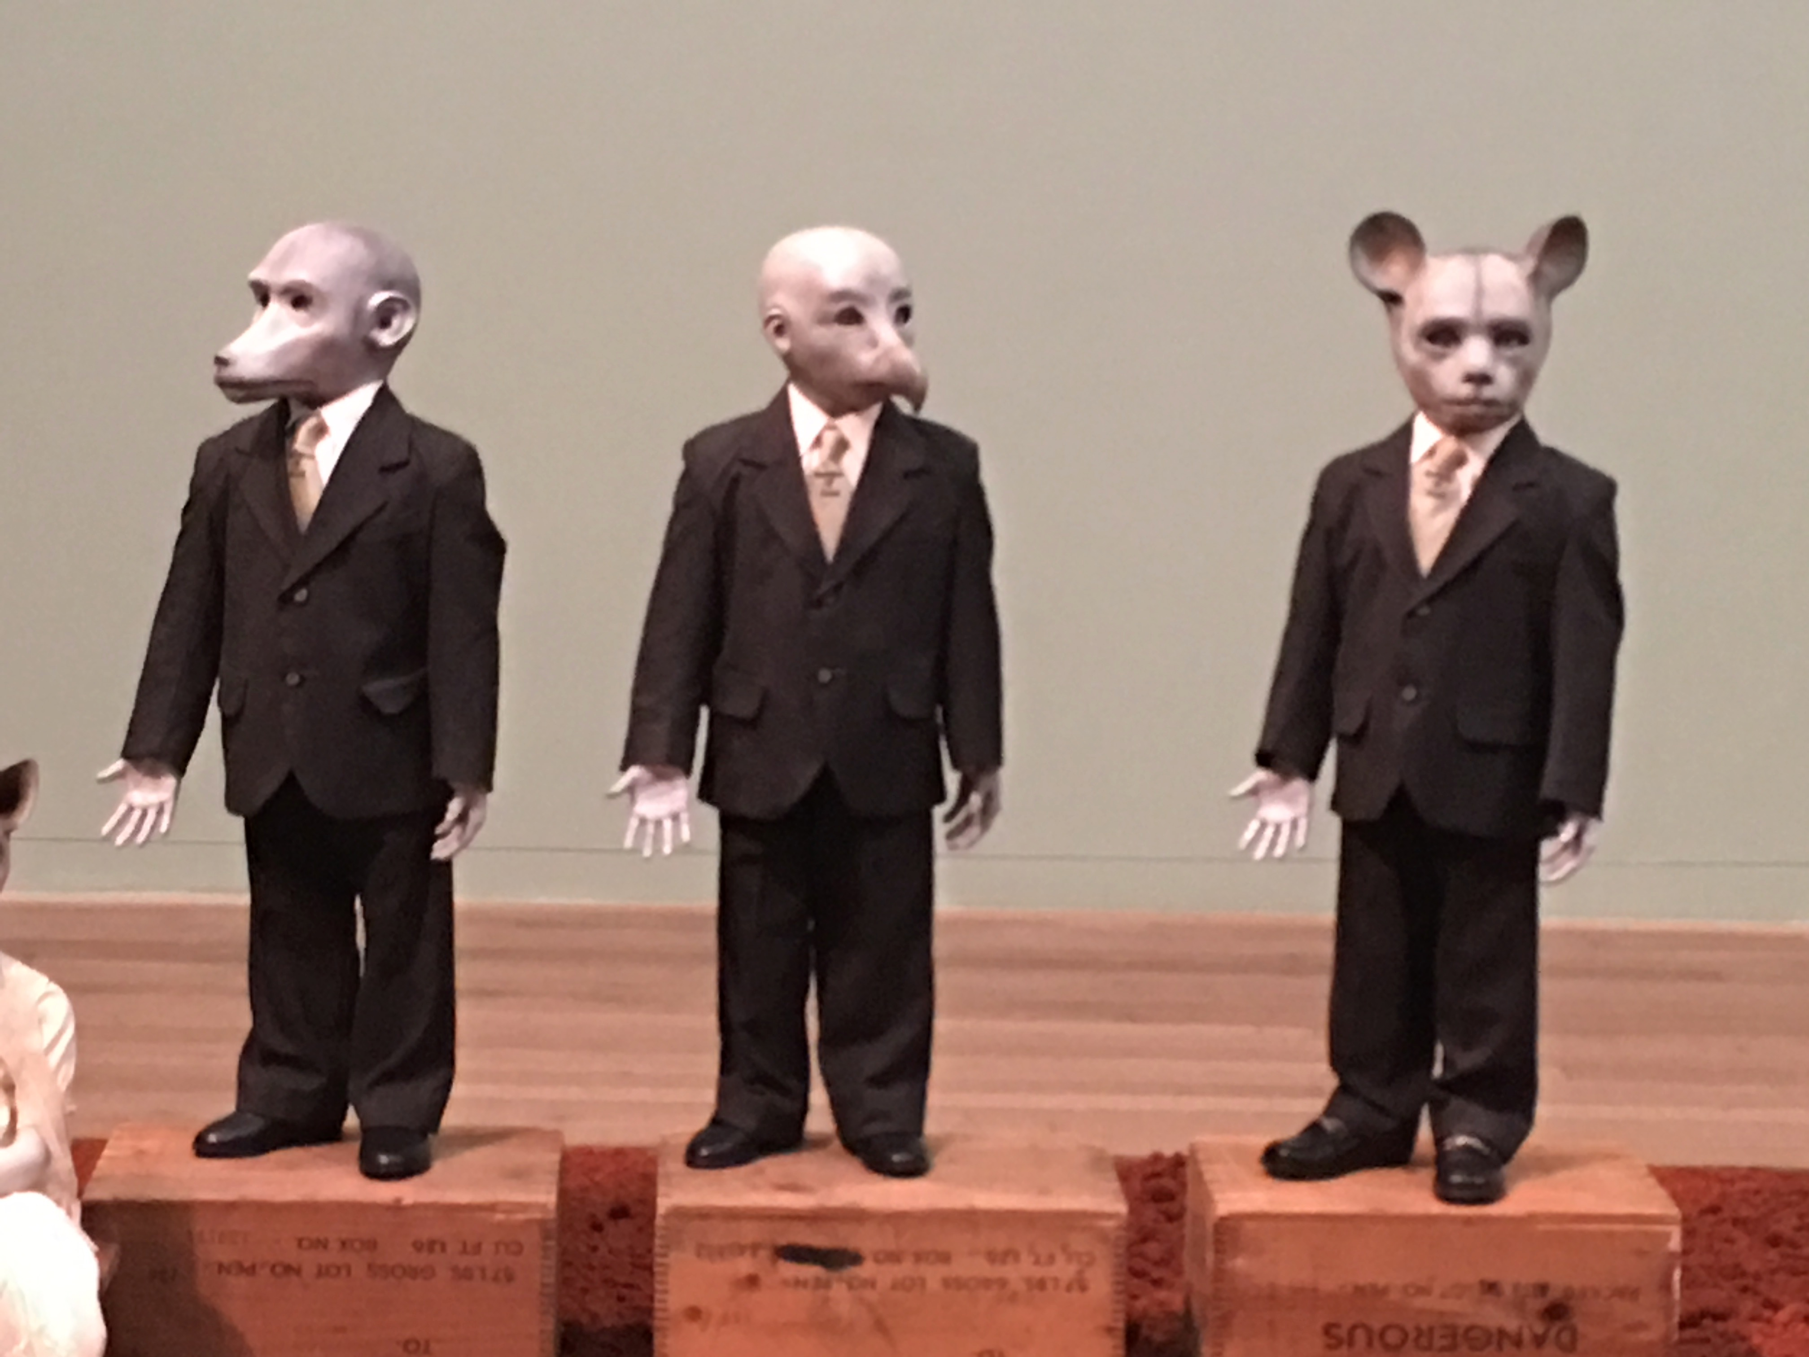
Thanks

